Slide 1
IL PO
ricerca di geografia

Slide 2
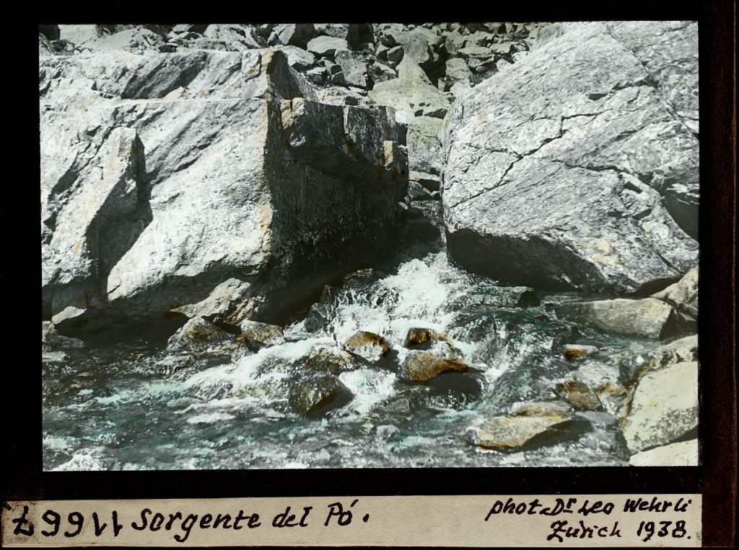
Il Po (anche anticamente conosciuto come Eridano) è il fiume più lungo d’Italia che scorre interamente sul territorio italiano.
Questo fiume si distingue dagli altri per i suoi 652 km, scorre in Italia settentrionale. La sua sorgente si trova in Piemonte (più precisamente a Pian del Re) sul Monviso, la montagna più alta della Alpi Cozie.

Slide 3
A differenza della maggior parte dei fiumi , il Po ha un regime piuttosto regolare e ha una portata costante per tutto l’anno.
Inoltre il Po nasce al confine con la Francia , percorre da ovest a est la pianura Padana e finalmente sfocia con un delta nel Mare Adriatico. Il Po raccoglie le acque di numerosi affluenti , quelli di sinistra (tra cui Ticino ,Adda e Mincio) scendono dalle Alpi e invece quelli di destra (tra cui Tanaro, Secchia e Panaro) scendono dall’Appennino.

Slide 4
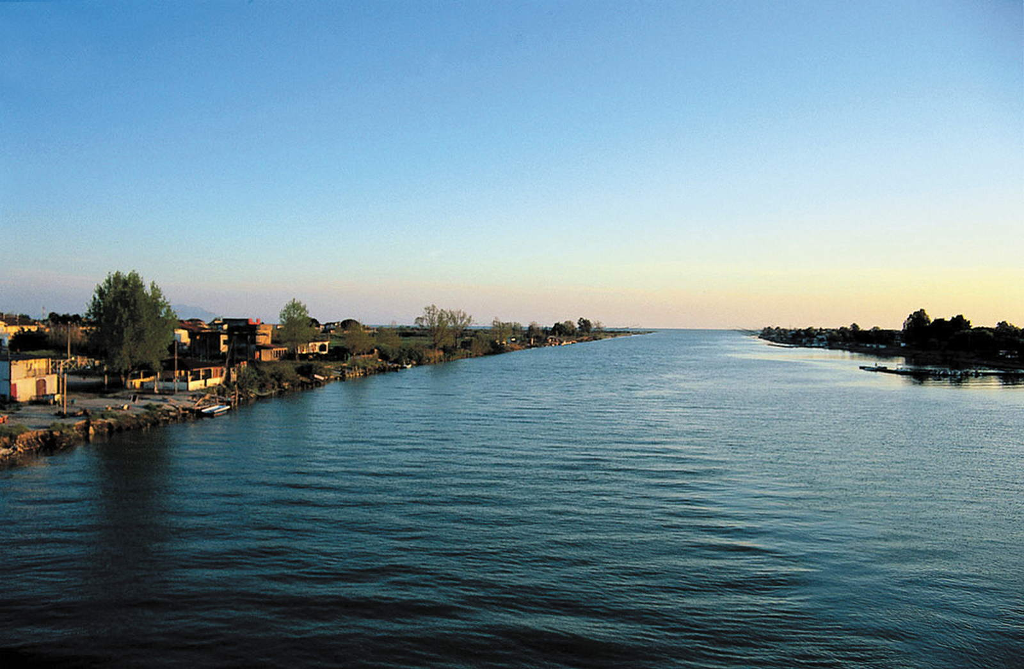
Dopo aver lasciato la sorgente, il Po si dirige verso la parte centrale del suo corso, dando vita ad un paesaggio in continua evoluzione. Proprio per questo motivo ,il fiume non è sempre stato così come lo vediamo ora : ad esempio, alcuni studi hanno dimostrato che tra il Tardoglaciale (18.000 anni fa) e l’Olocene (12.000 anni fa) il Po non passava per la città di Torino, ma a sud della collina di Superga . A seguito del sollevamento di questa collina e di straripamenti del fiume , il corso del Po è cambiato.

Slide 5
Oggi il fiume Po , attraversa Torino da sud a nord , scorre per gran parte dell’Italia settentrionale , attraversando da ovest a est il Piemonte , la Lombardia , l’Emilia-Romagna e il Veneto . Il suo bacino idrografico , invece , è molto più grande :oltre alle regioni già citate, interessa anche la Valle d’Aosta ,la Liguria ,la Toscana e la provincia di Trento, per un totale di 71.000km2,che lo rendono il bacino più grande d’Italia . Nella pianura padana il Po raggiunge portate di notevoli dimensioni e ha un tipico andamento a meandri : in pianura, infatti ,l’energia della corrente, quando non si verificano fenomeni di piena, è relativamente bassa ciò genera una sequenza di curve con raggio molto ampio.

Slide 6
Lungo il suo percorso il fiume Po incontra 141 affluenti, ovvero corsi d’acqua di minore grandezza che sfociano nel Po apportando notevoli quantità d’acqua. Alcuni degli affluenti più importanti sono : in sinistra orografica la Dora, lo Stura di Lanzo, la Sesia ,il Ticino , l’Oglio e il Mincio; in destra la Maira , il Curone ,il Secchia e il Panaro. Nella pianura padana il fiume Po attraversa numerose città, tra cui tre capoluoghi di provincia, rappresentano un elemento fondamentale da diversi punti di vista:
-Via di comunicazione
-Diversità naturale
-Economia

Slide 7
Foce a delta
Al confine orientale della pianura Padana, il fiume Po sfocia nel mare Adriatico, tra Emilia-Romagna e Veneto. Arriva alla foce con una portata media di 1.500 metri cubi al secondo, la maggiore portata media registrata da un fiume in Italia. Tuttavia, giungendo da un lungo percorso quasi pianeggiante, arriva alla foce con una grande portata di acqua, ricco di sedimenti e povero di energia: per questo da forma al delta del Po. Anche il delta, come il fiume, è in continua evoluzione e, ad oggi, copre un’area di circa 180 km2 di notevole importanza ecologica. Infatti, quest’area rappresenta un’area protetta in cui sono presenti le condizioni adatte ad ospitare numero specie animali e vegetali.

Slide 8
Presentazione a cura di Allegra Martorana

